Slide 1

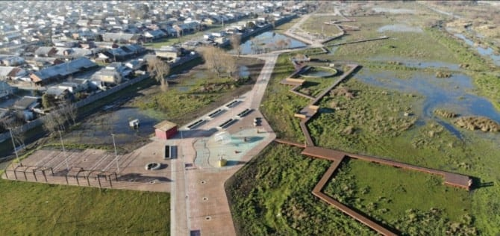
DISEÑO Y EJECUCION DE URBANIZACION PREDIAL
Módulo 4
Relator: Mauricio Araya N.

Slide 2

CONTENIDO
Módulo 1: Subdivisión y la Urbanización del Suelo
Módulo 2: Permiso para subdividir y urbanizar terrenos rurales o para construcciones fuera de los límites urbanos
Módulo 3: Cambio de Uso de Suelo
Módulo 4: El proyecto de urbanización: concepto y contenido documental

Slide 3
Módulo 4: El proyecto de urbanización:
concepto y contenido documental
4.1. Conceptos Generales de un Proyecto de Urbanización
4.2. Loteo y Urbanización
4.3. Proyecto de Pavimentación
4.4. Proyecto de Aguas Lluvias
4.5. Proyecto de Aguas Servidas
4.6. Proyecto de Agua Potable

Slide 4
4.1. Conceptos Generales de un
Proyecto de Urbanización
4.1.1. Concepto y etapas de un Proyecto
Proyecto:
Conjunto total de actividades que va desde la identificación y definición de una necesidad determinada, hasta el momento en que termina la operación o funcionamiento de los dispositivos de dicha necesidad.

Slide 5
4.1. Conceptos Generales de un
Proyecto de Urbanización
4.1.1. Concepto y etapas de un Proyecto
Etapas de un proyecto de urbanización :
Desarrollo de una idea:
Para solucionar una necesidad insatisfecha, la cual podrá ser por ejemplo, la urbanización de un loteo para la posterior construcción de un conjunto habitacional.

Slide 6
4.1. Conceptos Generales de un
Proyecto de Urbanización
4.1.1. Concepto y etapas de un Proyecto
Etapas de un proyecto de urbanización :
Análisis de necesidades:
En esta etapa se deben seleccionar las ideas más urgentes, para ello se deben considerar:

Slide 7
4.1. Conceptos Generales de un
Proyecto de Urbanización
4.1.1. Concepto y etapas de un Proyecto
Etapas de un proyecto de urbanización :
2. Análisis de necesidades:
Causas que originan la necesidad
Objetivos que deben satisfacer el proyecto
Priorizar las necesidades

Slide 8
4.1. Conceptos Generales de un
Proyecto de Urbanización
4.1.1. Concepto y etapas de un Proyecto
Etapas de un proyecto de urbanización :
Identificación de soluciones:
En el caso de la urbanización, cada una de las etapas que contemplan un proyecto de urbanización.

Slide 9
4.1. Conceptos Generales de un
Proyecto de Urbanización
4.1.1. Concepto y etapas de un Proyecto
Etapas de un proyecto de urbanización :
4. Estudios de factibilidad:
Cada uno de los estudios de factibilidad de servicios deben contemplar una factibilidad positiva.

Slide 10
4.1. Conceptos Generales de un
Proyecto de Urbanización
4.1.1. Concepto y etapas de un Proyecto
Etapas de un proyecto de urbanización :
Evaluación:
La evaluación positiva de cada una de las etapas de la urbanización deben tener un equilibrio entre factibilidad económica, técnica y medioambiental.

Slide 11
4.1. Conceptos Generales de un
Proyecto de Urbanización
4.1.1. Concepto y etapas de un Proyecto
Etapas de un proyecto de urbanización :
Financiamiento:
Es necesario contar los con recursos económicos, los cuales podrán provenir del propio gestor del proyecto, de terceros (inversionistas o bancos) o de ambos.

Slide 12
4.1. Conceptos Generales de un
Proyecto de Urbanización
4.1.1. Concepto y etapas de un Proyecto
Etapas de un proyecto de urbanización :
Diseño del proyecto:
Cada una las etapas del proyecto deben tener coherencia entre sí, de manera de lograr la mayor optimización de recursos.

Slide 13
4.1. Conceptos Generales de un
Proyecto de Urbanización
4.1.1. Concepto y etapas de un Proyecto
Etapas de un proyecto de urbanización :
Llamado a licitación y adjudicación:
Llamado público o privado, terminado los proyectos y elaborado todos los documentos, la adjudicación queda a criterio del mandante

Slide 14
4.1. Conceptos Generales de un
Proyecto de Urbanización
4.1.1. Concepto y etapas de un Proyecto
Etapas de un proyecto de urbanización : 8. Llamado a licitación y adjudicación:
El proyecto se elabora por un grupo de profesionales, ejemplo:
• Arquitectos
• Ingenieros Calculistas
• Mecánicos de Suelos
• Proyectistas Sanitarios

Slide 15
4.1. Conceptos Generales de un
Proyecto de Urbanización
4.1.1. Concepto y etapas de un Proyecto
Etapas de un proyecto de urbanización : 8. Llamado a licitación y adjudicación:
El proyecto se elabora por un grupo de profesionales, ejemplo:
• Proyectistas de Electricidad y Corrientes Débiles
• Gas
• Paisajistas.

Slide 16
4.1. Conceptos Generales de un
Proyecto de Urbanización
4.1.1. Concepto y etapas de un Proyecto
Aspectos de proyecto de urbanización contempla:
Estudio del terreno a urbanizar, analizando condiciones generales y reglamentarias, su topografía, su geología, hidrología, condiciones ambientales e históricas.

Slide 17
4.1. Conceptos Generales de un
Proyecto de Urbanización
4.1.1. Concepto y etapas de un Proyecto
Aspectos de proyecto de urbanización contempla:
Diseño arquitectónico y de paisajismo, cumpliendo con los requerimientos planteados por el propietario. Generalmente presentado en un anteproyecto y un proyecto definitivo.

Slide 18
4.1. Conceptos Generales de un
Proyecto de Urbanización
4.1.1. Concepto y etapas de un Proyecto
Aspectos de proyecto de urbanización contempla:
Diseño estructural de pavimentos, de sistemas de sostenimiento de tierra, obras de arte, viaductos, entre otros. Las etapas principales de diseño son:

Slide 19
4.1. Conceptos Generales de un
Proyecto de Urbanización
4.1.1. Concepto y etapas de un Proyecto
Determinación de solicitaciones a las que se verá afectada la estructura.
Estructuración y especificación de los elementos soportantes.
Diseño de los elementos estructurales y elaboración de planos.
Redacción de especificaciones técnicas

Slide 20
4.1. Conceptos Generales de un
Proyecto de Urbanización
4.1.1. Concepto y etapas de un Proyecto
Diseño de instalaciones:
agua potable
alcantarillado
aguas lluvias
electricidad
corrientes débiles.

Slide 21
4.1. Conceptos Generales de un
Proyecto de Urbanización
4.1.1. Concepto y etapas de un Proyecto
Elaborar los documentos para llamar a licitación:
bases administrativas generales y especiales
borrador del contrato de construcción
carta para invitación a participar en propuesta
entre otras.

Slide 22
4.1. Conceptos Generales de un
Proyecto de Urbanización
4.1.1. Concepto y etapas de un Proyecto
9. Construcción:
Dentro de las etapas conducentes a la ejecución de la obra de construcción, podremos nombrar algunas de las más importantes:

Slide 23
4.1. Conceptos Generales de un
Proyecto de Urbanización
4.1.1. Concepto y etapas de un Proyecto
9. Construcción:
Definición de una estrategia de gestión y calidad
Obtención de permisos para ejecutar las Obras
Redacción final y aceptación por las partes del contrato
Planificación y programación de las obras

Slide 24
4.1. Conceptos Generales de un
Proyecto de Urbanización
4.1.1. Concepto y etapas de un Proyecto
9. Construcción:
Adquisición de la constructora de materiales, maquinaria y mano de obra
Construcción propiamente tal
Control de cumplimiento de programa.

Slide 25
4.1. Conceptos Generales de un
Proyecto de Urbanización
4.1.1. Concepto y etapas de un Proyecto
Puesta en servicio:
Previamente se deberán realizar controles de verificación del correcto funcionamiento de las instalaciones, tales como:

Slide 26
4.1. Conceptos Generales de un
Proyecto de Urbanización
4.1.1. Concepto y etapas de un Proyecto
10. Puesta en servicio:
verificación de pruebas y ensayos ejecutados durante el período de construcción,
revisión detallada de cada uno de los elementos construidos
pruebas de correcto funcionamiento del equipamiento.

Slide 27
4.1. Conceptos Generales de un
Proyecto de Urbanización
4.1.1. Concepto y etapas de un Proyecto
Operación y mantenimiento:
Plan preventivo de mantención para un correcto funcionamiento durante la vida útil, sin generar reducciones en su estándar.

Slide 28
4.2. Loteo y Urbanización
4.2.1. Conceptos de Loteo y Urbanización
Loteo:
La superficie de terreno continua resultante del proceso de división y urbanización del suelo, o de modificaciones, anexiones o sustracciones de la misma.

Slide 29
4.2. Loteo y Urbanización
4.2.1. Conceptos de Loteo y Urbanización
Loteo de terrenos:
Proceso de división del suelo, cualquiera sea el número de predios resultantes, cuyo proyecto contempla la apertura de nuevas vías públicas, y su correspondiente urbanización.

Slide 30
4.2. Loteo y Urbanización
4.2.1. Conceptos de Loteo y Urbanización
La subdivisión predial: Es semejante a un loteo.
Las dos empíricamente corresponden a la división de un terreno, en cambio el loteo tiene un propósito definido, ya sea habitacional, turístico, industrial o de servicios, entre otras.

Slide 31
4.2. Loteo y Urbanización
4.2.1. Conceptos de Loteo y Urbanización
El proceso de subdivisión predial comprende tres casos:
Subdivisión de un terreno de gran superficie, para la futura construcción de un condominio.
Loteos de terrenos con ejecución de urbanización.
Terreno con calzada sin pavimentar. En este caso, se otorga, pero obligan a pavimentar.

Slide 32
4.2. Loteo y Urbanización
4.2.2. Urbanizar
Urbanizar consiste en dotar a todos los lotes resultantes de una subdivisión:
infraestructura vial, sanitaria y energética
obras de alimentación y desagües
plantaciones y obras de ornato
obras de defensa y servicios de terreno
equipamiento y áreas verdes.

Slide 33
4.2. Loteo y Urbanización
4.2.3. Recopilación de Antecedentes para elaborar un Proyecto de Urbanización
Información legal, técnica y económica del predio: Alguna de estas informaciones se obtienen a través de:
Estudio de título de la propiedad:
Certificado no expropiación (Municipal y del SERVIU)
Títulos o escrituras de la propiedad de los últimos 10 años
Copia de inscripción de dominio con vigencia.

Slide 34
4.2. Loteo y Urbanización
4.2.3. Recopilación de Antecedentes para elaborar un Proyecto de Urbanización
Información legal, técnica y económica del predio: Alguna de estas informaciones se obtienen a través de:
1. Estudio de título de la propiedad:
Certificado de hipotecas, gravámenes y prohibiciones de los últimos 30 años
Certificado de deuda
Pago de contribuciones al día.

Slide 35
4.2. Loteo y Urbanización
4.2.3. Recopilación de Antecedentes para elaborar un Proyecto de Urbanización
Información legal, técnica y económica del predio: Alguna de estas informaciones se obtienen a través de:
2. Certificado de informaciones previas:
Solicitud para obtener un Certificado de Informaciones Previas (CIP) del terreno a urbanizar (Dirección de Obras Municipales).

Slide 36
4.2. Loteo y Urbanización
4.2.3. Recopilación de Antecedentes para elaborar un Proyecto de Urbanización
Información legal, técnica y económica del predio: Alguna de estas informaciones se obtienen a través de:
• En la solicitud del CIP se:
Identificará el predio de que se trata
superficie aproximada
incluir un croquis con su ubicación
indicando las calles circundantes
las medidas aproximadas de cada uno de los deslindes.

Slide 37
4.2. Loteo y Urbanización
4.2.3. Recopilación de Antecedentes para elaborar un Proyecto de Urbanización
Información legal, técnica y económica del predio: Alguna de estas informaciones se obtienen a través de:
3. Certificados de factibilidad.
Previo a la elaboración de un proyecto de loteo, el interesado deberá acudir a las empresas sanitaria y de energía eléctrica y solicitar el certificado de factibilidad de suministro.

Slide 38
4.2. Loteo y Urbanización
4.2.3. Recopilación de Antecedentes para elaborar un Proyecto de Urbanización
Información legal, técnica y económica del predio: Alguna de estas informaciones se obtienen a través de:
Levantamiento topográfico:
Identificando en un plano topográfico los deslindes, planimetría y altimetría usando coordenadas georeferenciado.

Slide 39
4.2. Loteo y Urbanización
4.2.3. Recopilación de Antecedentes para elaborar un Proyecto de Urbanización
Información legal, técnica y económica del predio: Alguna de estas informaciones se obtienen a través de:
5. Calicatas o pozos de reconocimiento:
Estudio de mecánica de suelos para determinar la calidad, tipo, capacidad de soporte, estratigrafía del terreno, entre otras.

Slide 40
4.2. Loteo y Urbanización
4.2.3. Recopilación de Antecedentes para elaborar un Proyecto de Urbanización
Información legal, técnica y económica del predio: Alguna de estas informaciones se obtienen a través de:
6. Estudios de Hidrología.
La cual indique antecedentes de la cuenca portante, capacidad de absorción de suelos, existencia de napa freática, entre otras.

Slide 41
4.2. Loteo y Urbanización
4.2.3. Recopilación de Antecedentes para elaborar un Proyecto de Urbanización
Información legal, técnica y económica del predio: Alguna de estas informaciones se obtienen a través de:
7. Estudio Ambiental.
Asesoría si el proyecto requerirá una DIA o EIA y en que magnitud afectará los costos del proyecto dicho estudio.

Slide 42
4.2. Loteo y Urbanización
4.2.4. Información del Plano de Loteo:
Dentro de la información entregada, encontramos lo siguiente:
planos de ubicación
planos de planta
altimetría y planimetría del predio
perfiles tipo de espacios de circulación (calles y pasajes)
cuadros de superficies, entre otros.

Slide 43
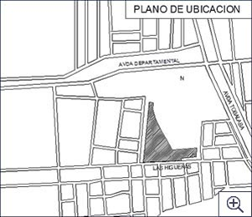
4.2. Loteo y Urbanización
4.2.4. Información del Plano de Loteo:
Dentro de la información entregada, encontramos lo siguiente:
Plano de Ubicación:
a escala no inferior a 1:1.000,
con indicación de las vías o espacios públicos
otros elementos referenciales que faciliten su ubicación.

Slide 44
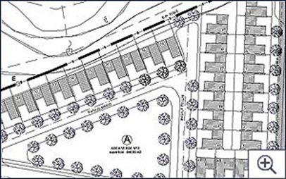
4.2. Loteo y Urbanización
4.2.4. Información del Plano de Loteo:
Dentro de la información entregada, encontramos lo siguiente:
b) Plano de Planta:
límites del terreno
deslindes y frentes
accesos principales
accesos especiales a vehículos
ubicación proyectada de las vías vehiculares y peatonales, su geometría y tipología.

Slide 45
4.2. Loteo y Urbanización
4.2.4. Información del Plano de Loteo:
Dentro de la información entregada, encontramos lo siguiente:
b) Plano de Planta:
distribución de las áreas a utilizar en el loteo, uso público, de tránsito o uso habitacional.
Dentro de las áreas de uso habitacional señala el porcentaje destinado a uso habitación.

Slide 46
4.2. Loteo y Urbanización
4.2.4. Información del Plano de Loteo:
Dentro de la información entregada, encontramos lo siguiente:
Planimetría y Altimetría: Planimetría:
indica los límites del terreno,
ubicación de los elementos,
vegetación,
detalles,
absoluta y georeferenciada con coordenadas UTM.

Slide 47
4.2. Loteo y Urbanización
4.2.4. Información del Plano de Loteo:
Dentro de la información entregada, encontramos lo siguiente:
Planimetría y Altimetría: Altimetría:
curvas de nivel y
perfiles.

Slide 48
4.2. Loteo y Urbanización
4.2.4. Información del Plano de Loteo:
Dentro de la información entregada, encontramos lo siguiente:
Planimetría y Altimetría: Altimetría:
Curvas de nivel:
Cotas del terreno a una equidistante una de la otra (por lo general de 0,5 m a 1 m). Entregan información de la extensión completa del terreno.

Slide 49
4.2. Loteo y Urbanización
4.2.4. Información del Plano de Loteo:
Dentro de la información entregada, encontramos lo siguiente:
Planimetría y Altimetría: Altimetría:
Perfiles (longitudinales y transversales):
Perfiles longitudinales: entregan información precisa a lo largo de eje descrito.

Slide 50
4.2. Loteo y Urbanización
4.2.4. Información del Plano de Loteo:
Dentro de la información entregada, encontramos lo siguiente:
Planimetría y Altimetría: Altimetría:
Perfil longitudinal:
pavimentación
aguas lluvias y aguas servidas
identificación de niveles y cotas donde se emplazarán las edificaciones u obras a ejecutar.

Slide 51
4.2. Loteo y Urbanización
4.2.4. Información del Plano de Loteo:
Dentro de la información entregada, encontramos lo siguiente:
Planimetría y Altimetría: Altimetría:

Slide 52
4.2. Loteo y Urbanización
4.2.4. Información del Plano de Loteo:
Dentro de la información entregada, encontramos lo siguiente:
d) Perfil tipo de espacios de circulación:
cada uno de los pasajes
calles y/o avenidas del proyecto
perfil tipo por cada espacio de circulación similar
anchos de calzada
anchos de acera

Slide 53
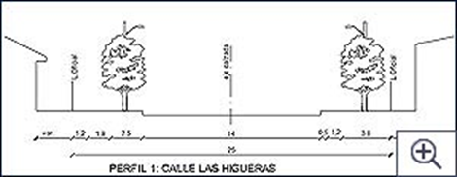
4.2. Loteo y Urbanización
4.2.4. Información del Plano de Loteo:
Dentro de la información entregada, encontramos lo siguiente:
d) Perfil tipo de espacios de circulación:
ubicación del eje de la calzada
anchos de bandejones
ubicación de árboles
anchos de acera
distancias de Línea Oficial, etc.

Slide 54
4.2. Loteo y Urbanización
4.2.4. Información del Plano de Loteo:
Dentro de la información entregada, encontramos lo siguiente:
e) Cuadro de Superficies:
superficies ocupadas por cada uno de los lotes resultantes
identificados individualmente
y agrupadas por vecindarios o manzanas
Superficies en cesión pública
áreas verdes

Slide 55
4.2. Loteo y Urbanización
4.2.4. Información del Plano de Loteo:
Dentro de la información entregada, encontramos lo siguiente:
e) Cuadro de Superficies:
áreas para realizar actividades deportivas
superficies de equipamiento
superficie edificada total
superficies de circulación

Slide 56
4.2. Loteo y Urbanización
4.2.4. Información del Plano de Loteo:
Dentro de la información entregada, encontramos lo siguiente:
e) Cuadro de Superficies:

Slide 57
4.3. Proyecto de Pavimentación
Concepto:
La acción de proporcionar superficies adecuadas para el tránsito de vehículos y personas en los espacios (áreas) de circulación de un loteo (calles y pasajes).

Slide 58
4.3. Proyecto de Pavimentación
Concepto:
Además incluye otras especialidades complementarias como:
geometría (alineamientos geométricos y sección transversal)
infraestructura u obra básica
superestructura (pavimentación propiamente tal)
obras de drenaje y saneamiento
elementos de control
seguridad
iluminación y señalización
estructuras y obras de protección
obras especiales.

Slide 59
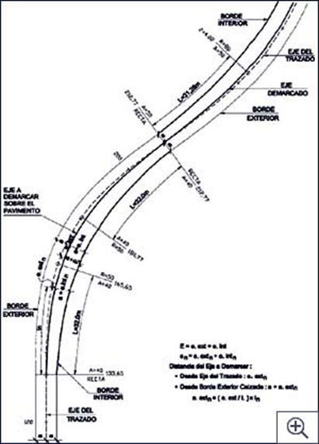
4.3. Proyecto de Pavimentación
4.3.1. Geometría:
Por ser obra lineal, la geometría de las calles y pasajes normalmente se adaptarán a la topografía del lugar mediante alineamientos horizontales y verticales conformados por:
curvas
rectas
pendientes
gradientes
sección transversal.

Slide 60
4.3. Proyecto de Pavimentación
4.3.2. Infraestructura:
Todo pavimento requiere, además de sus propias bases de apoyo, una preparación general del terreno que permita obtener tanto la resistencia adecuada como las cotas del futuro perfil longitudinal.

Slide 61
4.3. Proyecto de Pavimentación
4.3.2. Infraestructura:
Estas cotas traducidas en elevaciones o depresiones del terreno son el resultado de la ejecución de la infraestructura (u obra básica) por medio de cortes (excavación) o terraplenes (rellenos).

Slide 62
4.3. Proyecto de Pavimentación
4.3.2. Infraestructura:
Si la cota del nivel de subrasante se encuentra bajo el nivel de terreno se deben ejecutar faenas de corte del terreno hasta llegar al nivel deseado.
Si el nivel de subrasante se encuentra sobre el nivel de terreno se deben ejecutar faenas de terraplén hasta llegar al nivel deseado.

Slide 63
4.3. Proyecto de Pavimentación
4.3.2. Infraestructura:
Existe la posibilidad que el nivel de subrasante se encuentre en el punto medio entre realizar corte y terraplén, en este caso la infraestructura se dice que es mixta.
Otro caso se presenta cuando el nivel de subrasante se encuentre al mismo nivel del terreno natural, en este caso sólo se realiza el rebaje necesario para lograr el perfil del camino.

Slide 64
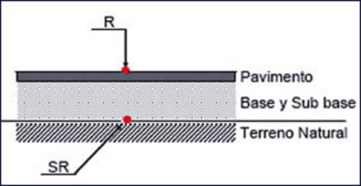
4.3. Proyecto de Pavimentación
4.3.3. Superestructura:
La superestructura conforma la solución final de pavimentación que habrá de tener la calle.
Estas capas, dependiendo del tipo de pavimento utilizado (rígido o flexible) pueden ser dos;
Base
Subbase

Slide 65
4.3. Proyecto de Pavimentación
4.3.3. Superestructura:
La superestructura conforma la solución final de pavimentación que habrá de tener la calle.
Subbase:
es la capa que se encuentra entre el nivel de subrasante y la base, y se utilizada sola cuando el pavimento especificado es una losa de hormigón (pavimento rígido).

Slide 66
4.3. Proyecto de Pavimentación
4.3.3. Superestructura:
La superestructura conforma la solución final de pavimentación que habrá de tener la calle.
Base:
Cuando la solución de pavimentación considera asfalto, la subbase debe complementarse con otra capa granular denominada base, ubicada sobre ella.

Slide 67
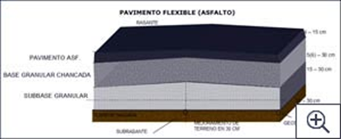
4.3. Proyecto de Pavimentación
4.3.3. Superestructura:
La superestructura conforma la solución final de pavimentación que habrá de tener la calle.
Pavimentos flexibles:
Son los revestimientos ejecutados con concreto asfálticos, denominados comúnmente pavimento de asfalto.

Slide 68
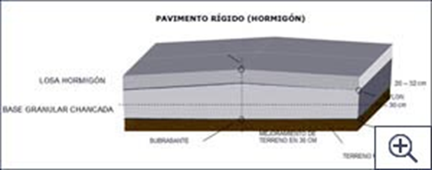
4.3. Proyecto de Pavimentación
4.3.3. Superestructura:
La superestructura conforma la solución final de pavimentación que habrá de tener la calle.
Los pavimentos rígidos:
Se refieren a aquellos revestimientos ejecutados con losas de hormigón hidráulico (o simplemente hormigón).

Slide 69
4.3. Proyecto de Pavimentación
4.3.4. Obras de Drenaje y Saneamiento:
Drenaje:
Con motivos de seguridad al tránsito y durabilidad de la obra, todo proyecto pavimentación, debe contar con elementos de drenaje y saneamiento que eviten la llegada de agua tanto a la superestructura como a la infraestructura, o bien que ésta sea conducida fuera de la obra en caso de afectar alguna de estas estructuras.

Slide 70
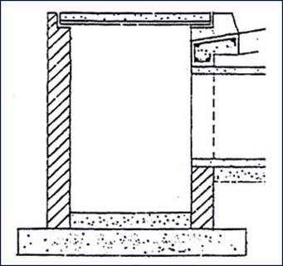
4.3. Proyecto de Pavimentación
4.3.4. Obras de Drenaje y Saneamiento:
• Sumideros y Cámaras de Inspección:
Los sumideros cumplen la función de captar el ingreso del agua de las precipitaciones y conducirlas hacia el colector de aguas lluvias, previamente construido.

Slide 71
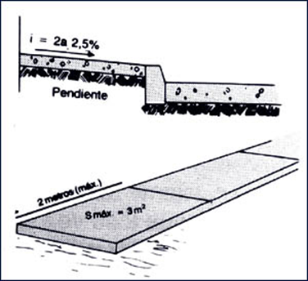
4.3. Proyecto de Pavimentación
4.3.4. Obras de Drenaje y Saneamiento:
• Aceras y Veredas:
Acera: Es el espacio comprendido entre el borde de la calzada y la línea oficial de las propiedades adyacentes a la calzada.
Vereda: Este espacio es de circulación peatonal y se ejecuta dentro del proyecto de pavimentación.

Slide 72
4.3. Proyecto de Pavimentación
4.3.5. Control y seguridad:
Entre ellos se debe destacar la instalación de:
semáforos
señalización vertical y horizontal
habilitación y demarcación de paraderos y cruces peatonales
iluminación
elementos de control de velocidad.

Slide 73
4.3. Proyecto de Pavimentación
4.3.6. Obras y estructuras especiales:
Resulta frecuente que los proyectos de pavimentación deban incluir también otros proyectos menores como:
puentes y alcantarillas
muros de contención
enrocados
estabilización de taludes
control de erosión
sistema de gaviones
entre otras.

Slide 74
4.4. Proyecto de Aguas Lluvias
Un proyecto de aguas lluvias, al igual que cualquier proyecto de ingeniería está compuesto por:
• planos
• especificaciones técnicas
• memorias de cálculo
• cubicaciones
• presupuesto oficial.

Slide 75
4.4. Proyecto de Aguas Lluvias
4.4.1. Planos
Plano de planta:
Se utiliza como base el plano de pavimentación, en él se ubican:
Tuberías
cámaras de inspección
sumideros
contrafosos y descargas de estos.

Slide 76
4.4. Proyecto de Aguas Lluvias
4.4.1. Planos
Plano de perfiles longitudinales:
Las distancias parciales y acumuladas de los diferentes tramos de las tuberías
Cotas de terreno, de rasante y de radier
Diámetros y pendientes de las tuberías
Ubicación de los dados de refuerzos en hormigón
camas de apoyo
cruces de tuberías
volúmenes de excavación.

Slide 77
4.4. Proyecto de Aguas Lluvias
4.4.1. Planos
c) Plano de detalles:
cortes de excavación en zanja especificando sus dimensiones y especificaciones de los materiales de relleno
cortes y detalles de las cámaras de inspección
sumideros
bajadas de agua
contrafosos según corresponda.

Slide 78
4.4. Proyecto de Aguas Lluvias
4.4.2. Las especificaciones técnicas:
Como complemento a los planos:
Definen las obras comprendidas en el proyecto
Las obligaciones, atribuciones y responsabilidades, del contratista y la inspección técnica
Cuidados y medidas de seguridad que se deben emplear durante la construcción
Requisitos, características y calidades de los materiales y las actividades constructivas.

Slide 79
4.4. Proyecto de Aguas Lluvias
4.4.2. Las especificaciones técnicas:
Ejemplo:
movimientos de tierra
rellenos de excavaciones en zanja
retiro y transporte de excedentes
suministro transporte colocación y pruebas de tuberías
obras de refuerzo en hormigón

Slide 80
4.4. Proyecto de Aguas Lluvias
4.4.2. Las especificaciones técnicas:
Ejemplo:
cámaras de inspección
sumideros de aguas lluvias
bajadas de aguas
Contrafosos.

Slide 81
4.4. Proyecto de Aguas Lluvias
4.4.2. Las especificaciones técnicas:
Ejemplo:
cámaras de inspección
sumideros de aguas lluvias
bajadas de aguas
Contrafosos.

Slide 82
4.4. Proyecto de Aguas Lluvias
4.4.3. La memoria de cálculo:
Descripción del terreno indicando:
ubicación
límites
superficies
destino.

Slide 83
4.4. Proyecto de Aguas Lluvias
4.4.3. La memoria de cálculo:
Solución técnica:
áreas portantes propias del terreno
las curvas de intensidad – duración y frecuencia de lluvias de la zona geográfica del terreno
los coeficientes de escorrentías
los tiempos de concentración de las áreas portantes
las velocidades máximas de escurrimiento de las tuberías
Las capacidades de diseño de las obras.

Slide 84
4.5. Proyecto de Aguas Servidas
Un proyecto de aguas servidas, al igual que cualquier proyecto de ingeniería está compuesto por:
planos
especificaciones técnicas
memorias de cálculo
cubicaciones
presupuesto oficial.

Slide 85
4.5. Proyecto de Aguas Servidas
4.5.1. Planos
a) Plano de planta:
Ubicación de las tuberías del colector, indicando sus pendientes, diámetros y largos
cámaras de inspección, las cotas de radier, tapa, entrada y salida y la altura de la cámara
cuadros de tuberías de aguas servidas
cuadro de cámaras
perfiles tipos de calles indicando la posición de las tuberías.

Slide 86
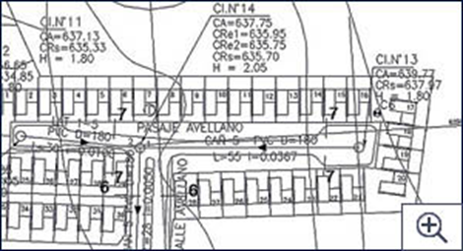
4.5. Proyecto de Aguas Servidas
4.5.1. Planos
a) Plano de planta:

Slide 87
4.5. Proyecto de Aguas Servidas
4.5.1. Planos
b) Planos de perfiles longitudinales:
Las distancias parciales y acumuladas de los diferentes tramos de las tuberías
entrega las cotas de terreno, de rasante y de radier
indica los diámetros y pendientes de las tuberías
camas de apoyo
cruces de tuberías
los volúmenes de excavación necesarios para la correcta instalación de las tuberías.

Slide 88
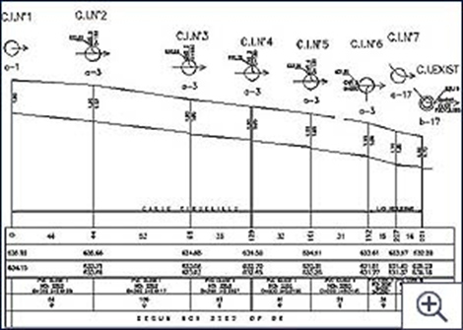
4.5. Proyecto de Aguas Servidas
4.5.1. Planos
b) Planos de perfiles longitudinales:

Slide 89
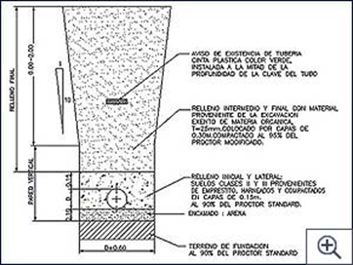
4.5. Proyecto de Aguas Servidas
4.5.1. Planos
c) Plano de detalles:
Cortes de excavación en zanja especificando sus dimensiones y especificaciones de los materiales de relleno.
Especifica las dimensiones, materialidades y geometrías de la excavación a ejecutar.

Slide 90
4.5. Proyecto de Aguas Servidas
4.5.2. Las especificaciones técnicas:
Como complemento a los planos:
Definen las obras comprendidas en el proyecto
Las obligaciones, atribuciones y responsabilidades, del contratista y la inspección técnica
Cuidados y medidas de seguridad que se deben emplear durante la construcción
Requisitos, características y calidades de los materiales y las actividades constructivas.

Slide 91
4.5. Proyecto de Aguas Servidas
4.5.2. Las especificaciones técnicas:
Como complemento a los planos: Ejemplo:
movimientos de tierra
rellenos de excavaciones en zanja
retiro y transporte de excedentes
suministro transporte colocación y pruebas de tuberías
obras de refuerzo en hormigón
cámaras de inspección.

Slide 92
4.5. Proyecto de Aguas Servidas
4.5.2. Las especificaciones técnicas:
Una vez ejecutadas las obras, el sistema debe cumplir con:
Impermeabilidad de los líquidos evacuados
hermeticidad a los gases
fácil escurrimiento de los líquidos
resistencia al uso
fácilmente inspeccionable

Slide 93
4.5. Proyecto de Aguas Servidas
4.5.2. Las especificaciones técnicas:
Una vez ejecutadas las obras, el sistema debe cumplir con:
Asegurar una rápida evacuación de las aguas servidas
evitar depósitos de materiales putrescibles
evitar que pasen olores, microorganismos y gases hacia ambientes habitados.

Slide 94
4.5. Proyecto de Aguas Servidas
4.5.3. La memoria de cálculo:
Descripción del terreno indicando:
ubicación
límites
superficies
destino.

Slide 95
4.5. Proyecto de Aguas Servidas
4.5.3. La memoria de cálculo:
Solución técnica:
Apoyándose sobre la base de cálculo en la cual se describen las Unidades de Equivalencia Hidráulica (UEH) que entrega de cada vivienda al sistema:
Tipo de material a ejecutar
Las pendientes necesarias para la correcta evacuación de líquidos.

Slide 96
4.6. Proyecto de Agua Potable
Un proyecto de agua potable, al igual que cualquier proyecto de ingeniería está compuesto por:
planos
especificaciones técnicas
memorias de cálculo
cubicaciones
presupuesto oficial.

Slide 97
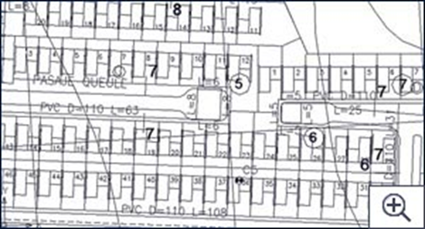
4.6. Proyecto de Agua Potable
4.6.1. Planos:
a) Plano de planta
ubicación de la matriz de agua potable
indicando los nudos
diámetros de las cañerías
largos
materialidad.

Slide 98
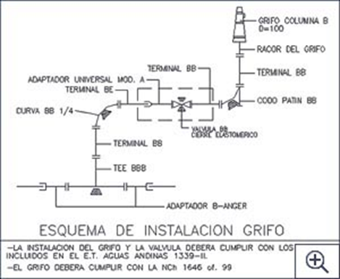
4.6. Proyecto de Agua Potable
4.6.1. Planos: Plano de planta
El diámetro nominal mínimo de la tubería debe ser de 100mm, en pasajes puede aceptarse hasta 75mm.
También se aprecia la ubicación de la instalación de los grifos de agua potable.

Slide 99
4.6. Proyecto de Agua Potable
4.6.1. Planos:
b) Plano de detalles:
Cortes de excavación en zanja especificando sus dimensiones y especificaciones de los materiales de relleno.
Especifica las dimensiones, materialidades y geometrías de la excavación a ejecutar.

Slide 100
4.6. Proyecto de Agua Potable
4.6.2. Las especificaciones técnicas:
Como complemento a los planos:
Definen las obras comprendidas en el proyecto
Las obligaciones, atribuciones y responsabilidades, del contratista y la inspección técnica
Cuidados y medidas de seguridad que se deben emplear durante la construcción
Requisitos, características y calidades de los materiales y las actividades constructivas.

Slide 101
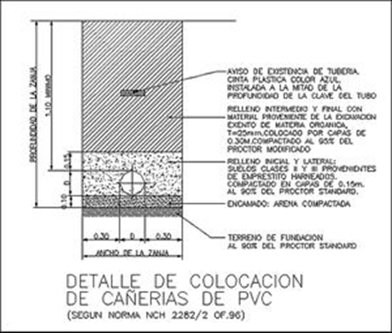
4.6. Proyecto de Agua Potable
4.6.2. Las especificaciones técnicas:
Ejemplo:
movimientos de tierra
rellenos de excavaciones en zanja
retiro y transporte de excedentes
suministro transporte colocación y pruebas de tuberías
obras de refuerzo en hormigón
cámaras de inspección

Slide 102
4.6. Proyecto de Agua Potable
4.6.2. Las especificaciones técnicas:
Dentro de los materiales que pueden utilizarse para la ejecución de la red de agua potable se encuentran:
PVC
HDPE
Fierro Fundido
PEX
Acero galvanizado
Polipropileno

Slide 103
4.6. Proyecto de Agua Potable
4.6.2. Las especificaciones técnicas:
Una vez ejecutadas las obras, el sistema debe cumplir con:
Impermeabilidad de los líquidos evacuados
hermeticidad a los gases
fácil escurrimiento de los líquidos
resistencia al uso
fácilmente inspeccionable

Slide 104
4.6. Proyecto de Agua Potable
4.6.2. Las especificaciones técnicas:
Una vez ejecutadas las obras, el sistema debe cumplir con:
Asegurar una rápida evacuación de las aguas servidas
evitar depósitos de materiales putrescibles
evitar que pasen olores, microorganismos y gases hacia ambientes habitados.

Slide 105
4.6. Proyecto de Agua Potable
4.6.3. La memoria de cálculo:
Descripción del terreno indicando:
ubicación
Límites
superficies
destino.

Slide 106
4.6. Proyecto de Agua Potable
4.6.3. La memoria de cálculo:
Solución técnica:
Este requerimiento depende de:
número de habitantes
dotación por habitante
variación del consumo en el tiempo.

